Slide 1


BuStop
PARA QUEM COMEÇA OU TERMINA O DIA NA MADRUGADA

Slide 2
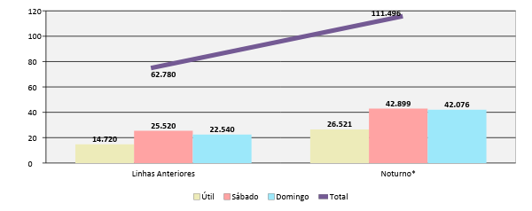
Dados SpTrans
O que tem hoje
Linhas de ônibus noturna operam no modelo tradicional
Passageiros
Tipo Dia | Linhas Anteriores | Noturno*
Útil | 14.720 | 26.521
Sábado | 25.520 | 42.899
Domingo | 22.540 | 42.076
Total | 62.780 | 111.496
*Média Setembro/2017

Slide 3
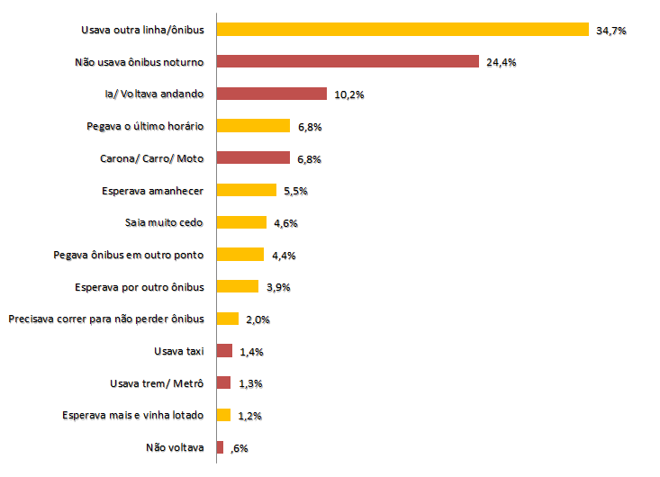

PESQUISA: O que fazia antes da implantação das linhas?
Usava outra linha
Não usava ônibus noturno
Ia e voltava andando
Pegava o último horário
Carona / Carro / Moto
Esperava amanhecer
Saia muito cedo
43,4% não utilizavam transporte coletivo (entre 00:00 e 04:00) antes da implantação das LINHAS PILOTO
Pegava ônibus em outro ponto
Esperava outro ônibus
Precisava correr para pegar ônibus
Usava taxi
Usava trem ou metrô
Esperava mais e vinha lotado
Não voltava para casa
Base: 360 entrevistas

Slide 4
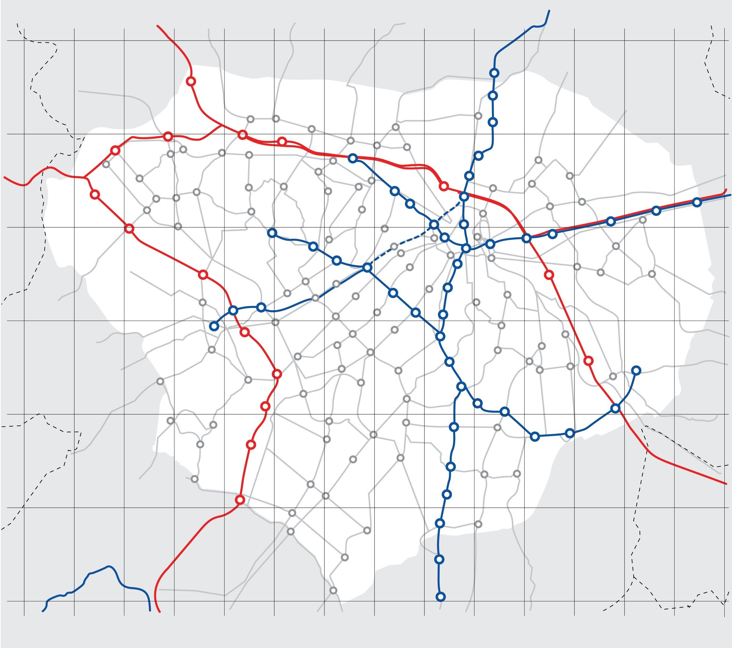
Modelo atual
Em média, uma linha atende 230 passageiros durante toda a madrugada.
25% das linhas atendem apenas 68 pessoas durante a noite

Slide 5

Serviço em itinerário flexível
Oferece maior segurança ao passageiro.
Flexibiliza e amplia o atendimento: de qualquer canto para qualquer lugar
Requisitos:
Serviço em app.
Display de rota para motorista

Slide 6

P
P
P
Rota definida, incluindo desvios
Rota a ser definida de acordo com novos desvios
Request
Aprovação
Nova rota
Usuário escolhe linha
Localização é enviada ao servidor
Avaliação da viabilidade do desvio da rota
Resposta imediata ao usuário
Nova rota à próxima parada que passa pela localização do usuário

